Slide 1
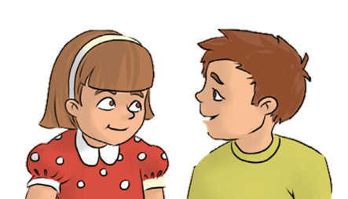
Te hogyan kérsz bocsánatot?
DIGITÁLIS HITTANÓRA
Kedves Szülők!
Kérjük, hogy segítsenek a gyermeküknek a hittanóra tananyagának az elsajátításában!
A digitális hittanórán szükség
lesz az alábbiakra:
Internet kapcsolat
Hangszóró vagy fülhallgató a hanganyaghoz
Hittan füzet
Kérem, hogy indítsák el a diavetítést!
(A linkekre így tudnak rákattintani!)
Javaslat: A PPT fájlok megjelenítéséhez használják a WPS Office ingyenes verzióját (Letölthető innen: WPS Office letöltések ). Az alkalmazás elérhető Windows-os és Android-os platformokra is!

Slide 2
Áldás, békesség!
Kezdd a digitális hittanórát az óra eleji imádsággal!

Slide 3
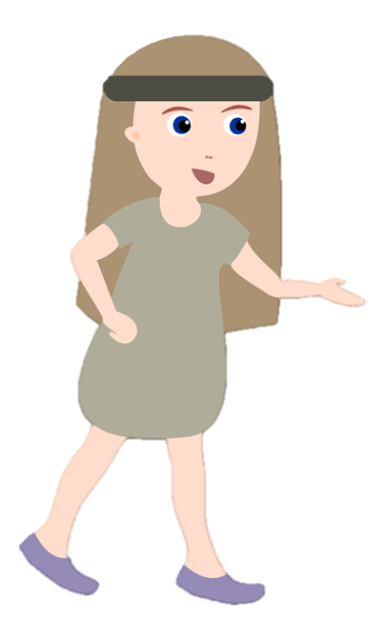
Információ csak hittanoktatóknak!
(Kattintásra nyílik.)
Kezdjük egy játékkal!
A hittanoktató készítsen elő 3 db kártyát.
A három kártyából kettőre az legyen írva: „Mérgesen kérj bocsánatot!”
A harmadik kártyára pedig a következő: „Őszintén kérj bocsánatot!”
A játék neve: Őszintén mondod?
Feladat:
3 önkéntes jelentkezőt várunk!
Akik jelentkeztek, húzzanak egy kártyát a hittanoktató kezéből!
Majd álljanak az osztály elé és kérjenek bocsánatot úgy, ahogyan a kártyán olvasták (ezt ne árulják el a többieknek)!
Az osztály többi tagja állapítsa meg, hogy melyik bocsánatkérés volt őszinte!
Bocsánat.
Bocsánat!
Bocsánat.

Slide 4
Mi az a bocsánatkérés?
Tőled kértek már bocsánatot?
Mit jelent bocsánatot kérni?
Bocsánat.
Bocsánat!
Miért lehet könnyű, vagy nehéz bocsánatot kérni?
Te kértél már bocsánatot?
Bocsánat.
Szeretsz bocsánatot kérni?
Beszélgessetek ezekről a kérdésekről!

Slide 5
A következő oldalakon különböző helyzeteket fogsz látni.
Figyeld meg, hogyan kapcsolódik az előbb játszott játék ezekhez a helyzetekhez!

Slide 6
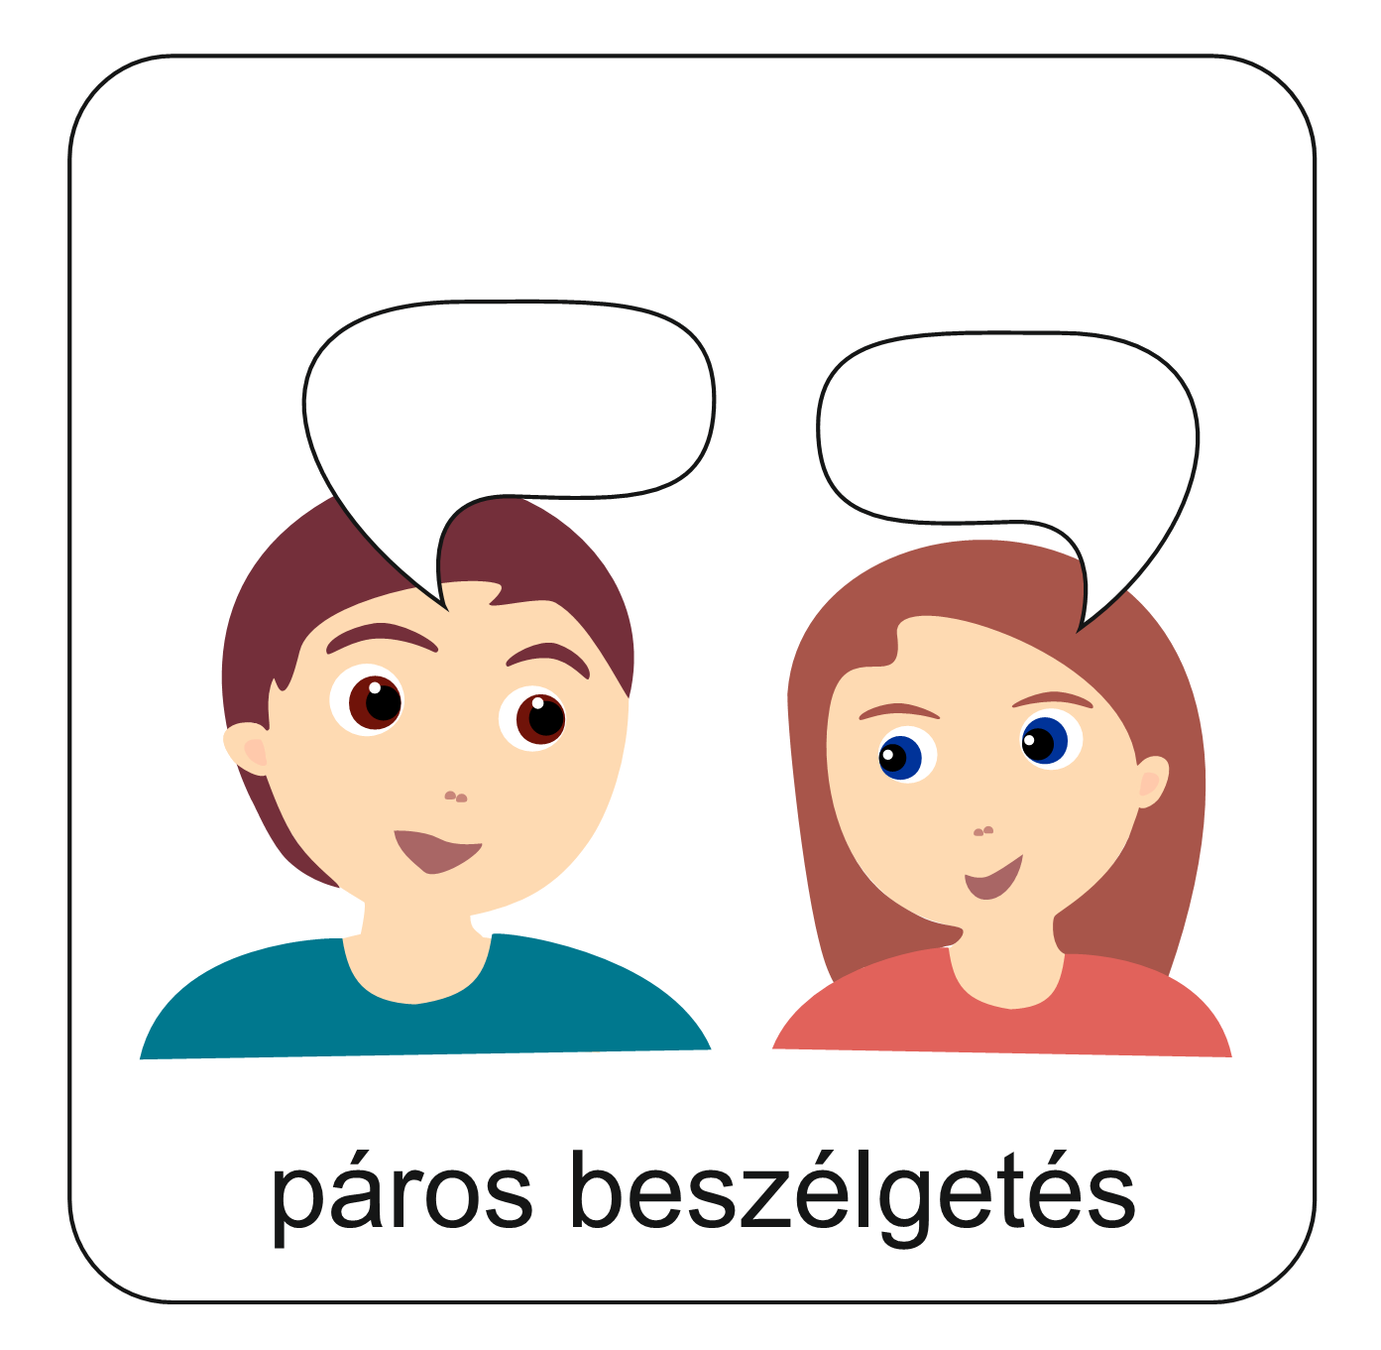
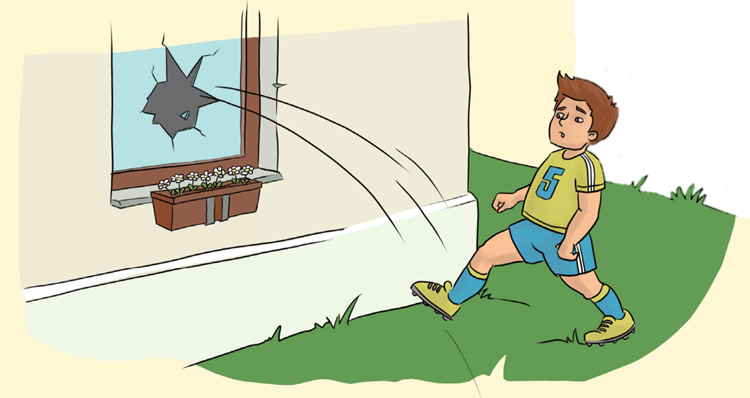
PI
STI
Jaj, most mi lesz?
Mi történt?
Szerinted mi lenne a helyes befejezése ennek a történetnek?
Mit érezhetett Pisti?
Vajon mire gondolhatott amikor ez megtörtént?
Beszélgessetek arról a csoportban, hogyan fejeznétek be a történetet!
Majd lapozzatok tovább és nézzétek meg, hogy Pisti is így gondolkodott-e a befejezésről!
Beszélgessetek ezekről a kérdésekről a csoportban!

Slide 7
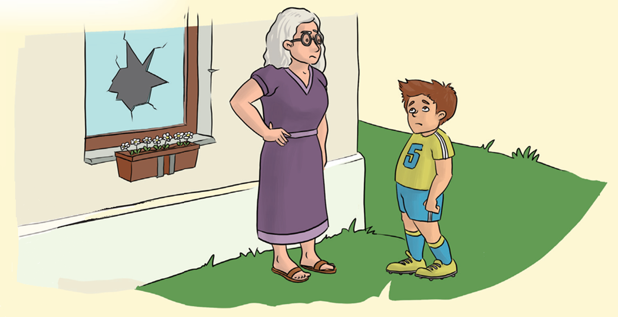
Jó napot kívánok!
Véletlenül betörtem az ablakot! Van zsebpénzem és kifizetem.
Bocsánatot kérek!
Mit tett Pisti a baleset után?
Ti is ilyen befejezésre gondoltatok?
A néni mozdulatai,
az arca mit mondanak neked?
Miért volt fontos, hogy Pisti bocsánatot kérjen?
Vajon milyen választ kapott Pisti?
Válaszoljátok meg ezeket a kérdéseket együtt!

Slide 8
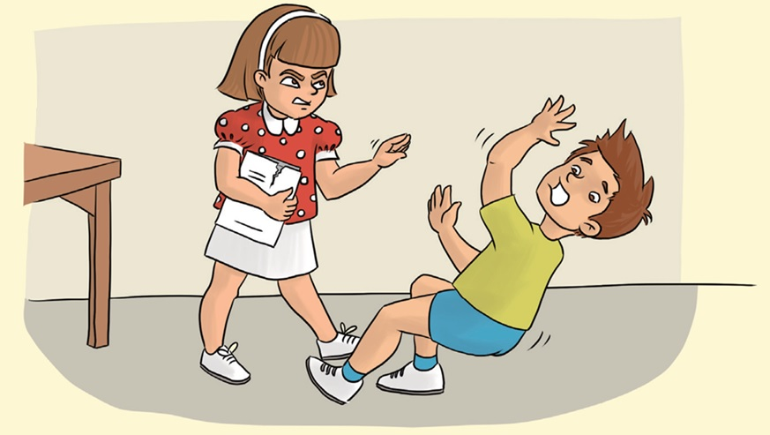
LACI
KATI
Mit érezhetett Laci, amikor elesett?
Ez az enyém!
Meséld el, mi történhetett!
Vajon miért olyan dühös
és durva Kati?
Hogyan fejeznétek be a történetet?
Mit tett Kati Lacival, amikor dühös lett rá?
Beszélgessetek ezekről a kérdésekről
a csoportban!
Majd lapozzatok és nézzétek meg, hogy Kati is úgy gondolkodott-e a befejezésről, ahogyan ti!

Slide 9
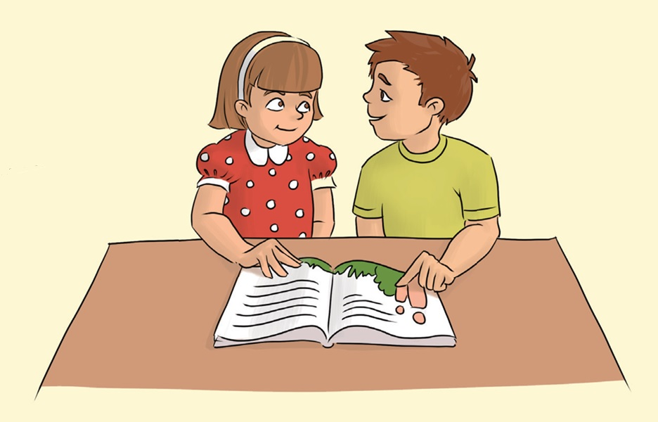
Ne haragudj, hogy bántottalak, de én a könyvemet védtem!
Ilyen befejezésre számítottatok?
Mit gondolsz, mitől védte Kati a könyvét?
Te hogyan szoktál bocsánatot kérni, ha valami ehhez hasonló történik veled?
Válaszoljátok meg ezeket a kérdéseket együtt!

Slide 10
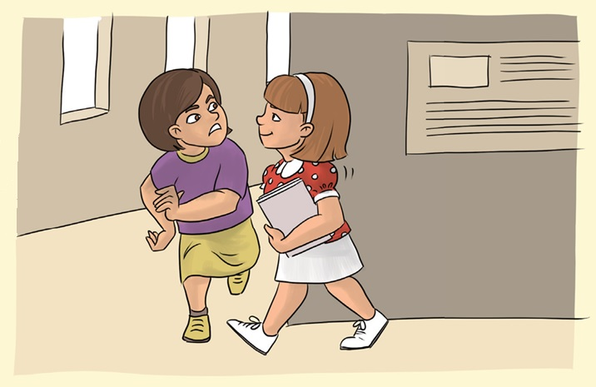
SÁRI
Sári és Bea a folyosón majdnem összeütköztek. Miért?
Figyeld meg a Sári és Bea arcát és mozdulatait! Miről árulkodnak?
Nem tudsz kikerülni?
BEA
Vajon miért volt ilyen dühös Sári?
Beszélgessetek ezekről a kérdésekről
a csoportban!
Majd lapozzatok és nézzétek meg, hogy Sári is úgy gondolkodott-e a befejezésről, ahogyan ti!
Hogyan fejeznétek be az ő történetüket?

Slide 11
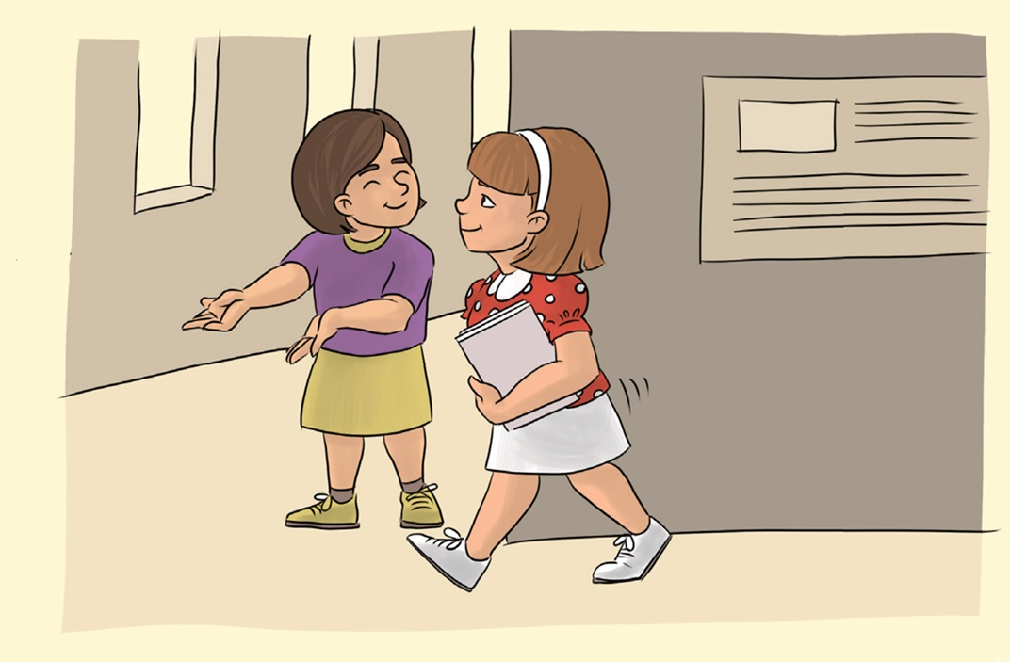
Hogyan oldották meg a problémát a lányok?
Bocsánat!
Nem akartam!
Ne haragudj!
Ilyen befejezésre számítottatok?
Vajon Bea mit válaszolhatott Sárinak?
Ha tőled bocsánatot kér valaki, mit szoktál tenni?
Válaszoljátok meg ezeket a kérdéseket együtt!

Slide 12
Néha kerülünk olyan helyzetbe,
amikor valakinek fájdalmat, vagy sérülést okozunk.
Ilyenkor érezzük, hogy bocsánatot kell kérnünk,
mégis, néha előfordul, hogy halogatjuk a bocsánatkérést.
Nem is bántottam meg.
Nem is volt olyan durva, amit tettem.
Nem is én voltam
a hibás.
Ilyeneket mondunk, vagy gondolunk magunkban olyankor:
Majd bocsánatot kérek, ha kicsit jobb kedve lesz.
Ha eszébe juttatom, még bosszút áll rajtam.
Én ugyan nem kérek tőle bocsánatot!

Slide 13
Azonban legtöbbször bocsánatot kérünk,
hiszen nekünk sem esne jól, ha velünk történne ilyen.
Pisti is helyesen járt el,
amikor bocsánatot kért a nénitől.
Kati is helyesen járt el,
amikor bocsánatot kért Lacitól.
Sári is helyesen járt el,
amikor bocsánatot kért Beától.

Slide 14
Játsszátok el mindhárom szituációt!
Majd beszéljétek meg, ki hogyan érezte magát a szerepében!
Végül egy mondatban írd le a füzetedbe, hogy szerinted miért fontos bocsánatot kérni, amikor hibázunk!

Slide 15
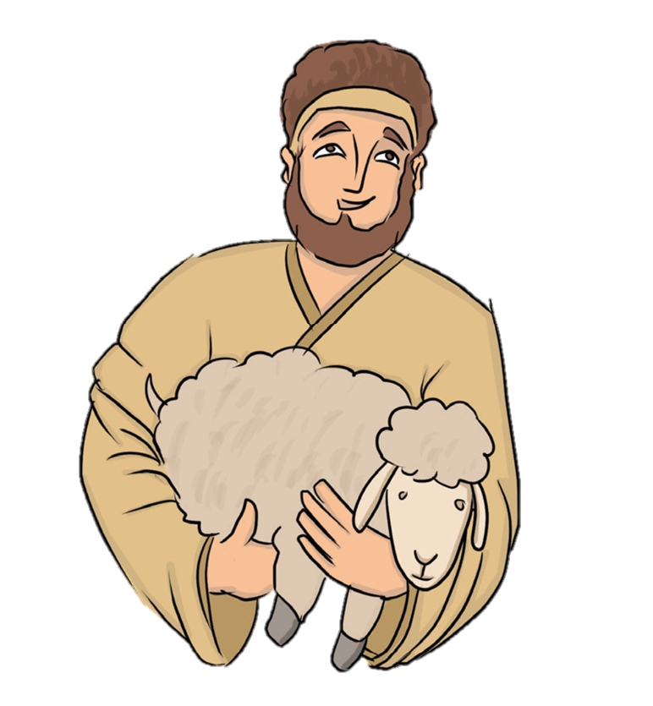
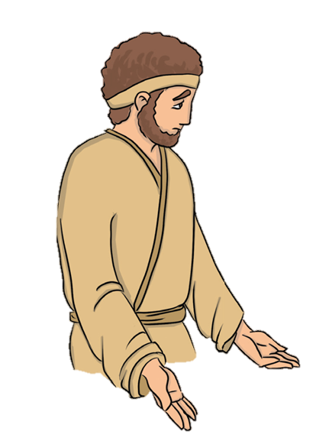
Tudod-e?
Többféleképen kérhetünk bocsánatot:
Bocsánat!
Sajnálom.
Meg tudsz bocsátani?
szavakkal
jóvátétellel
(pl.: Ézsau és Jákób történetében)
testi érintéssel (pl.: öleléssel)
Ha bocsánatot kérünk, nagyon fontos az őszinteség!

Slide 16
Te hogyan szoktál bocsánatot kérni?

Slide 17
Bocsánatot kérni jó. Ha békességre törekszünk a haragunk is megszűnik.
„... amennyire tőletek telik, éljetek minden emberrel békességben.”
Pál levele a rómaiakhoz 12,18
Isten üzenete is ez a számunkra:
Te mennyire tudsz békességben élni a társaiddal?
Te törekszel a békességre minden esetben?
Mikor sikerül? Mikor nem sikerül?
Miért mondja Pál apostol azt, hogy „amennyire tőletek telik”? Mit jelent ez?
Beszélgessetek ezekről a kérdésekről!

Slide 18
Ha törekszel a békességre, de mégsem sikerül mindig megvalósítani, Istentől is kérhetsz segítséget! Imádságban.
Most imádkozzunk együtt, kicsit másképp, mint ahogyan szoktuk!
Ehhez az imádsághoz, amire szükség lesz:
Csoport tagjai
Fekete és fehér gombok
Kosár, üveg
LAPOZZ!

Slide 19
Mindenki vegyen egy fekete gombot a kosárból!
Álljunk körbe!
Szorítsátok az egyik tenyeretekbe a fekete gombot!
Közben gondoljatok egy olyan szituációra, amikor nem a békességet kerestétek (P.: durva voltál valakivel, meglöktél valakit, stb.). Ne mondjátok ki hangosan!
Most ez a fekete gomb jelképezi azokat a tetteinket és szavainkat, amelyek miatt összevesztünk valakivel.
LAPOZZ!

Slide 20
A hittanoktató körbejár az üres befőttes üveggel.
Eközben dobjátok be a fekete gombot az üvegbe, közben magatokban mondjátok el Istennek, hogy megértettétek, hogy nem örül ezeknek a dolgoknak, ne haragudjon ezért rátok, és segítsen abban, hogy tudjatok békére törekedni.
LAPOZZ!

Slide 21
Végül pedig vegyetek egy fehér gombot! (Azt jelképezi, hogy megbántuk a rosszat és Isten megbocsátott.)
Tartsátok a tenyeretekben egy picit!
Vigyétek haza!
Mindig emlékeztessen titeket arra, hogy Istentől bármikor kérhettek erőt a békességre törekvéshez.

Slide 22
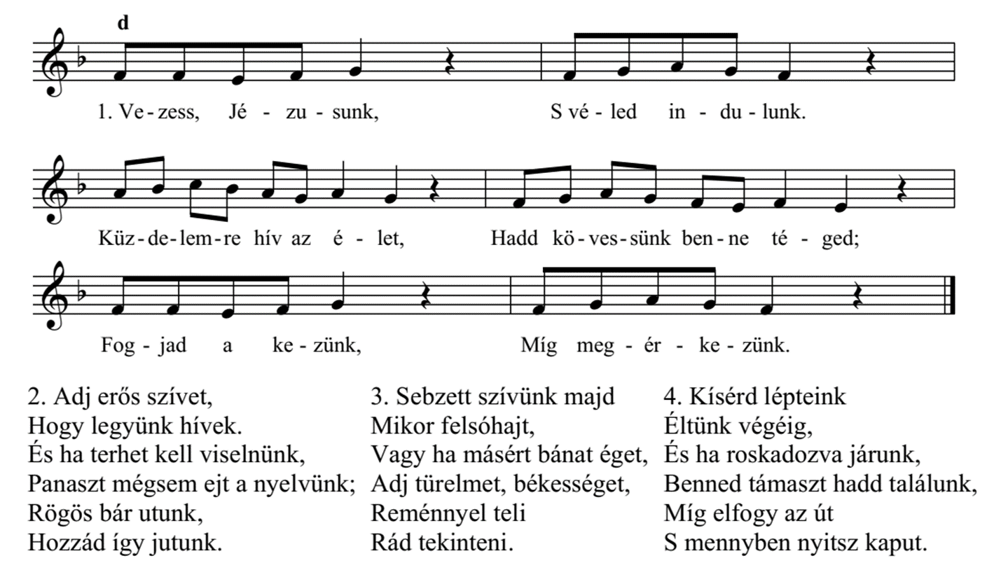
Istentől bármikor kérhetünk segítséget. Kérhetünk Tőle türelmet is, békességet is. Erről szól ez az ének.

Slide 23
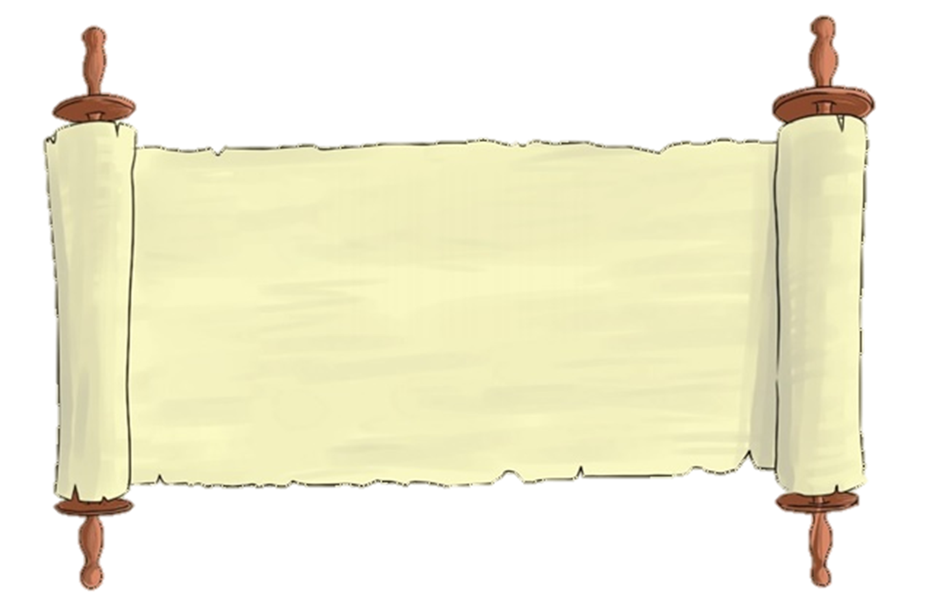
„…amennyire tőletek telik, éljetek minden emberrel békességben.”
(Pál levele a rómaiakhoz 12,18)
Aranymondás
Olvasd el Isten üzenetét és add tovább az Igét valakinek!

Slide 24
A digitális hittanóra végén így imádkozz!
Kedves Hittanos!
Várunk a következő digitális hittanórára!
Áldás, békesség!

Slide 25
Áldás, békesség!
„Te vagy az én erőm, rólad zeng énekem. Erős váram az Isten, az én hűséges Istenem.”
(Zsoltárok könyve 59,18)
Kedves Szülők!
Köszönjük a segítségüket!
Isten áldását kívánjuk ezzel az Igével!
(A Ppt-ben felhasznált képek a www.unsplash.com
és a www.pixabay.com internetes oldalon találhatóak.)

